Slide 1
КЫРГЫЗСКИЙ ГОСУДАРСТВЕННЫЙ ТЕХНИЧЕСКИЙ УНИВЕРСИТЕТ ИМ. И.РАЗЗАКОВА
Учебный центр легкой промышленности «Индустрия кадров»

Slide 2
Партнеры:
Международный торговый центр (ITC, www.intracen.org) является совместным агентством Всемирной торговой организации и Организации Объединенных Наций.
Ассоциация предприятий легкой промышленности Кыргызской Республики «Легпром» объединяет более 700 крупных, средних и малых предприятий легкой промышленности Кыргызской Республики
Консалтинговая компания проводит консультации по достижению целей и составлению бизнес плана и маркетинговых продвижений направленных на увеличению продаж продукта
Компания КАДРУС внедряет специализированные программные решения для производителей модной одежды и обуви с 1995 года.

Slide 3
Миссия Учебного центра легкой промышленности
«Индустрия кадров»
«Стать уникальным в Кыргызстане Учебным центром дополнительного образования по обеспечению легкой промышленности квалифицированными кадрами, подготовленными с применением новейших технологий и современных подходов к обучению»

Slide 4
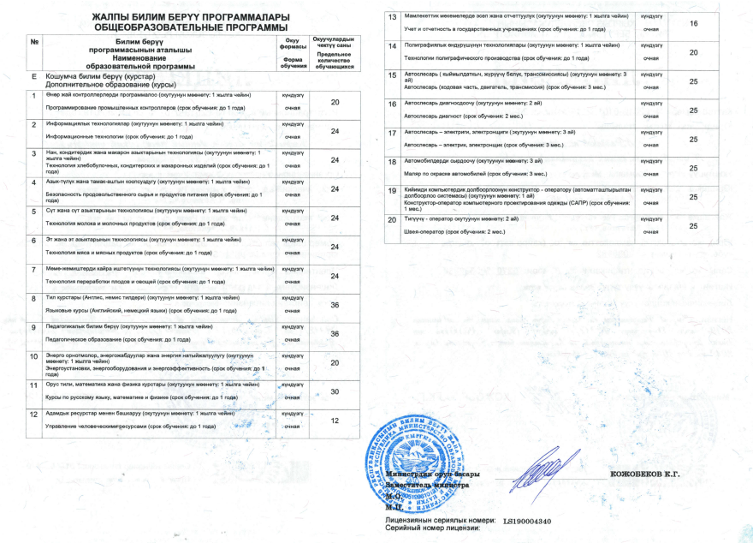
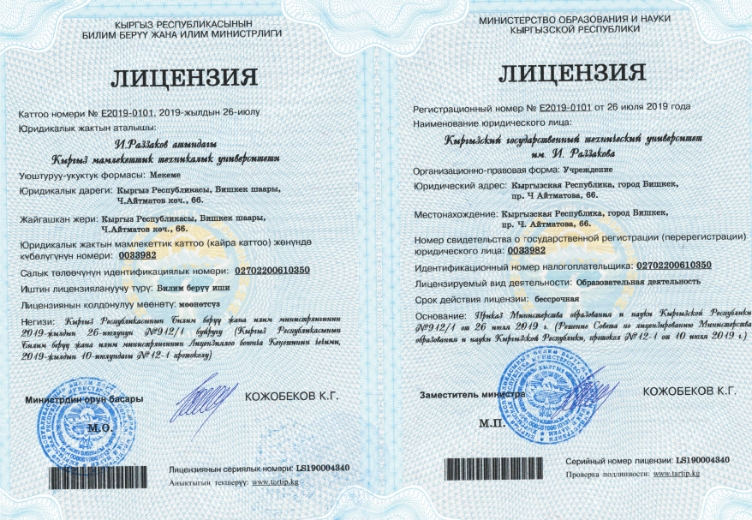
Лицензия на дополнительное образование (курсы)

Slide 5
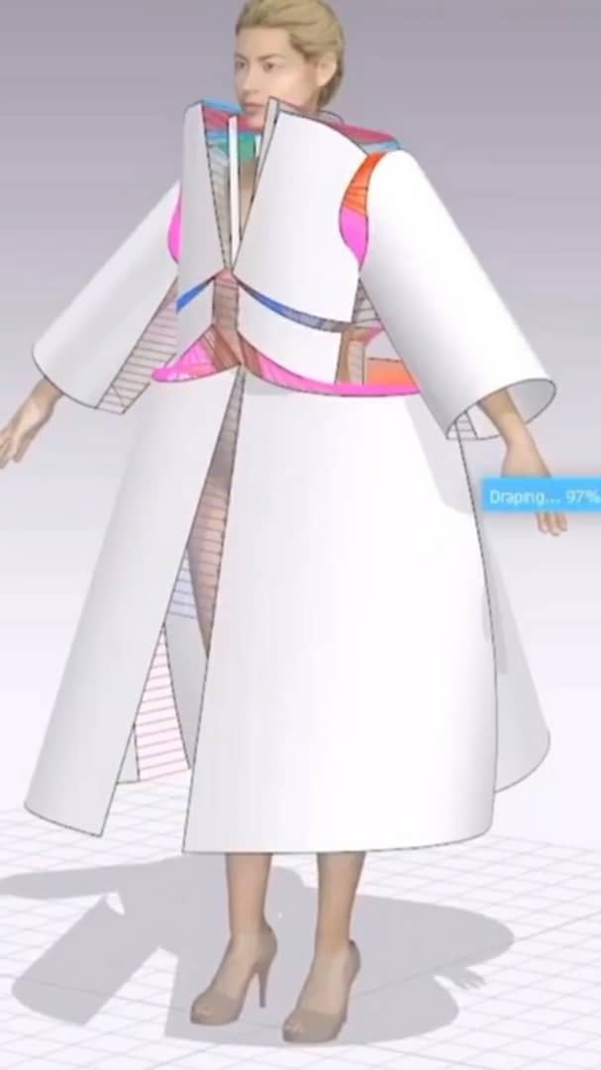
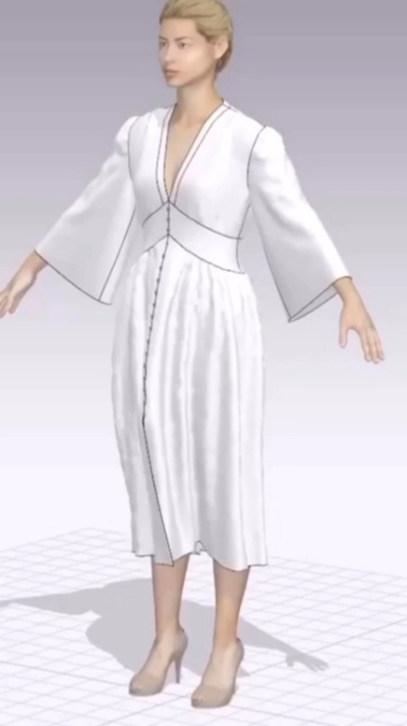
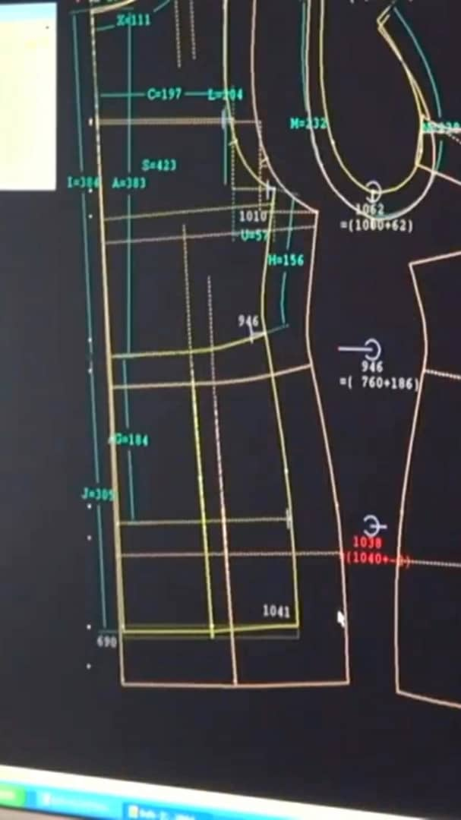
Образовательные услуги в Учебном центре:
Конструктор – оператор компьютерного проектирования одежды (САПР) Grafis
Цель курса – овладение слушателями основами работы в САПР «Grafis». Применение знаний и навыков конструирования одежды при построении базовых и модельных конструкций в САПР.
Внедрение программы Grafis помогает:
Сократить время на разработку модели и раскладок;
Уменьшить рутинную работу конструктора;
Повысить качество лекал и раскладок;
Расширить ассортиментный ряд.

Slide 6
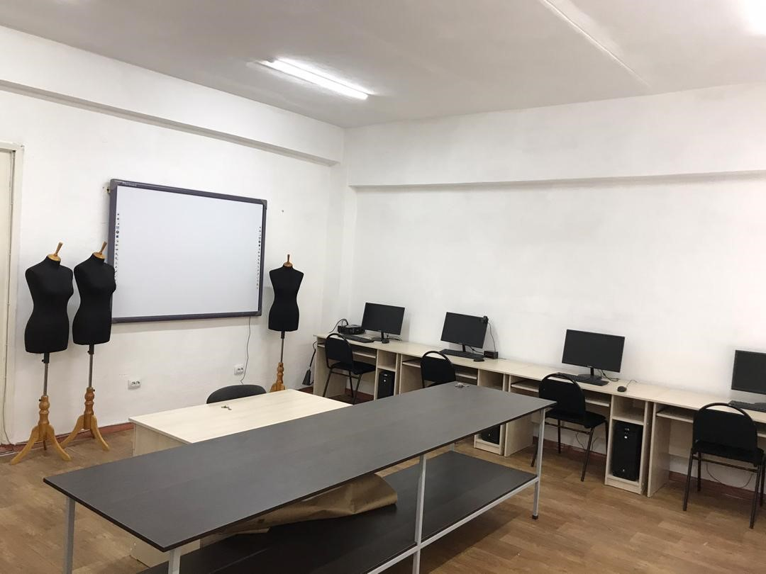
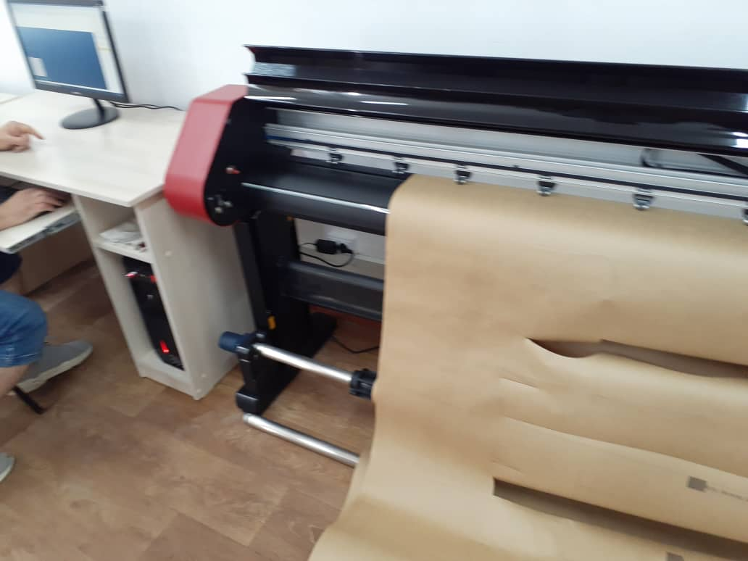
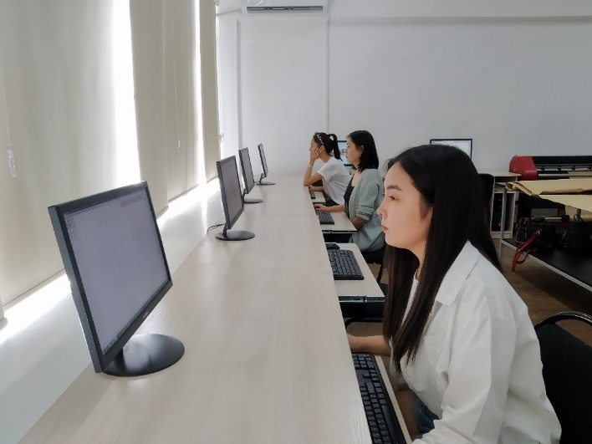
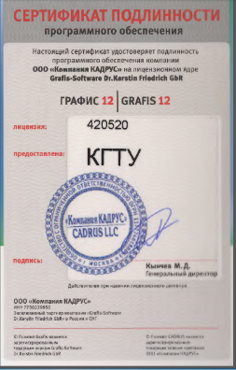
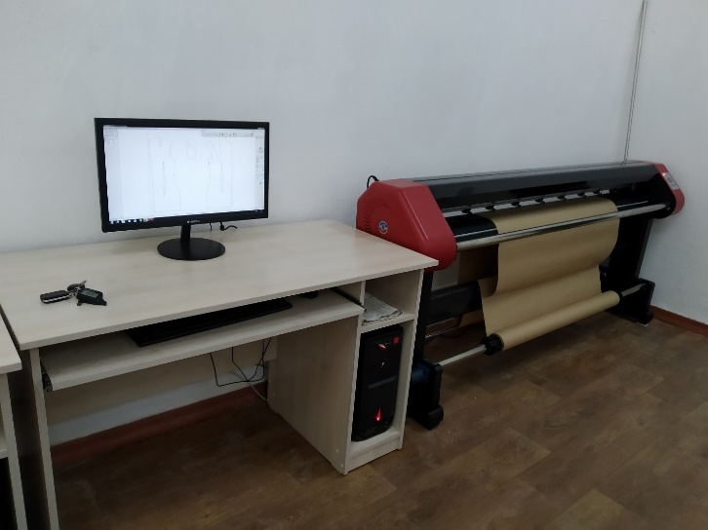
Компьютерный класс для обучения слушателей по программе «Конструктор – оператор компьютерного проектирования одежды (САПР)».
КГТУ:
10 персональных компьютеров;
локальная сеть;
интерактивная доска.
Международный торговым центр (ITC):
плоттер для зарисовки и вырезки лекал, вывода сеток лекал и раскладок в натуральную величину;
лицензионная программа САПР ГРАФИС 12 версия

Slide 7
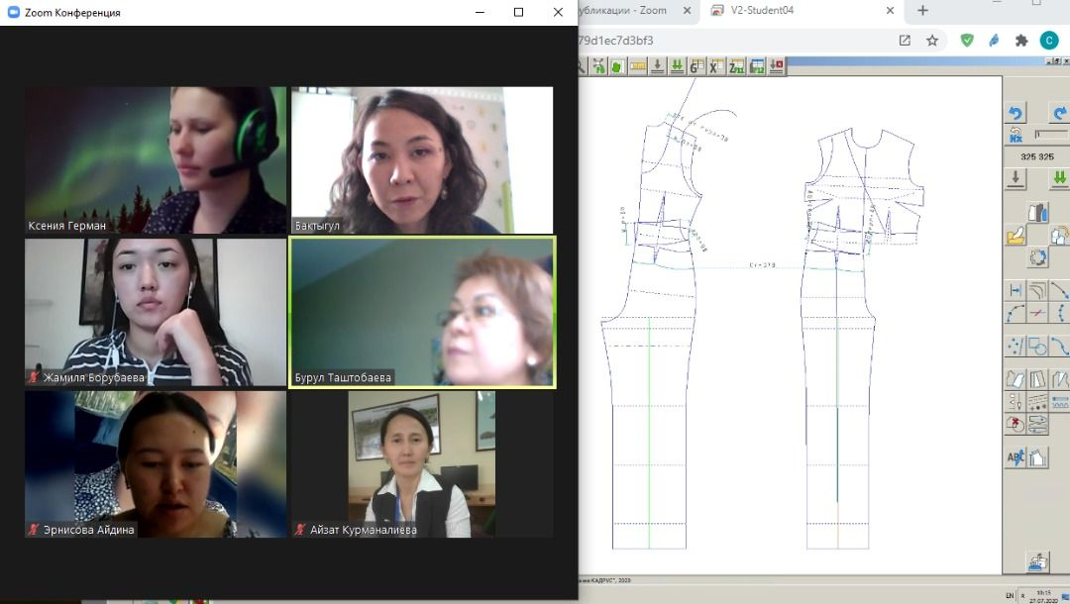
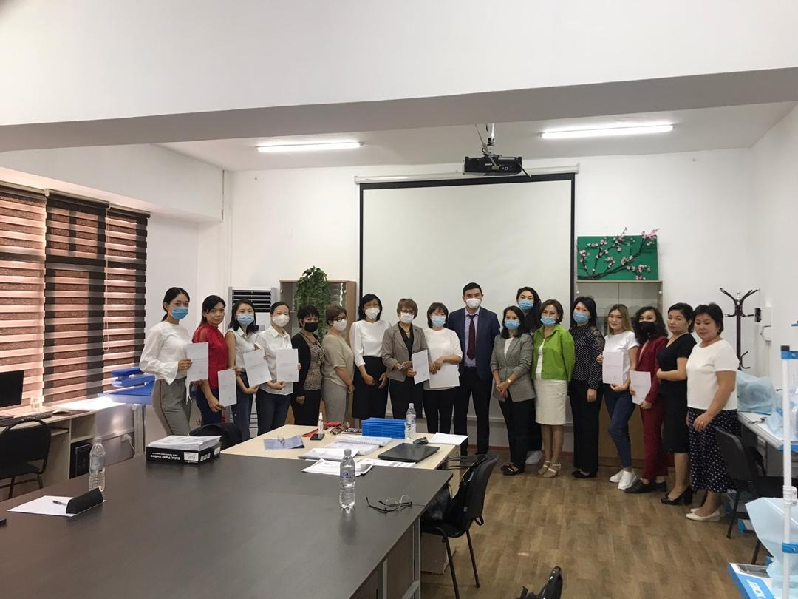
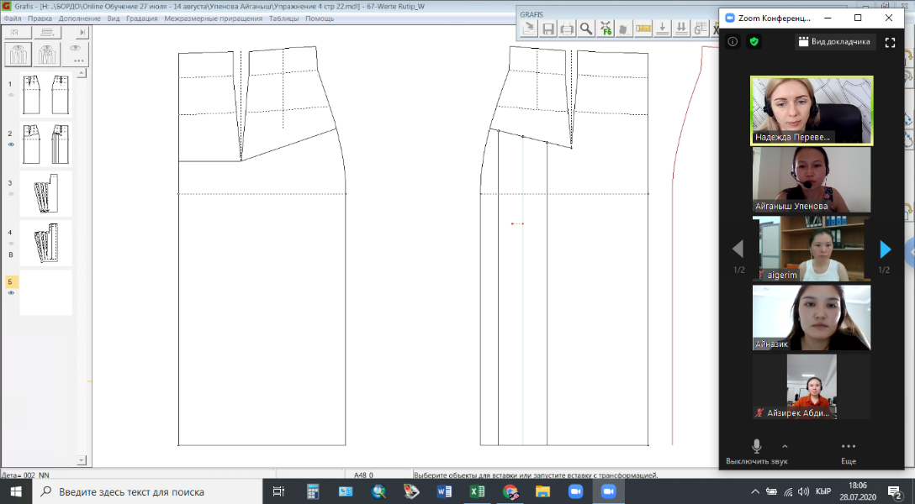
Подготовка тренеров по программе «Конструктор – оператор компьютерного проектирования одежды САПР Графис 12».
Тренинг проводили эксперты российской компании «Кадрус».
Участники тренинга освоили основные инструменты конструирования и моделирования одежды, работу с интерактивными базовыми конструкциями поясных и плечевых изделий, а также инструменты для создания лекал одежды и получили справки подтверждающие об успешном прохождении онлайн тренинга последней новой программе Графис 12 версии.

Slide 8
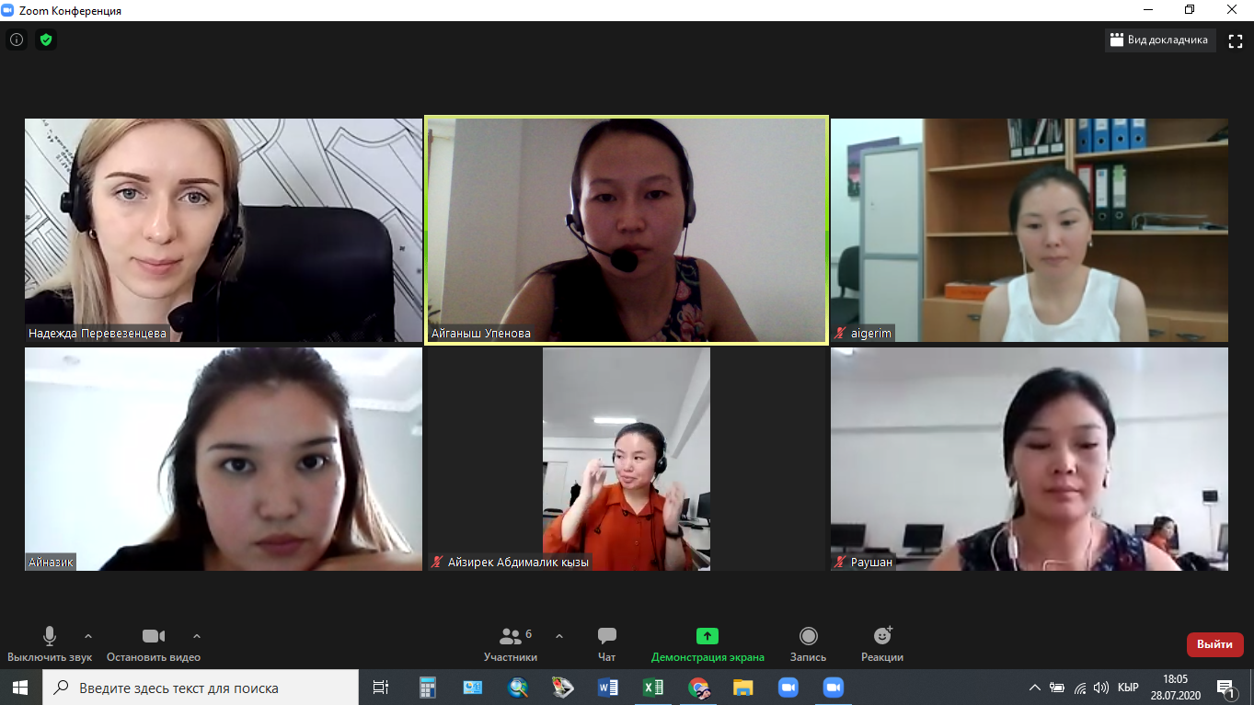
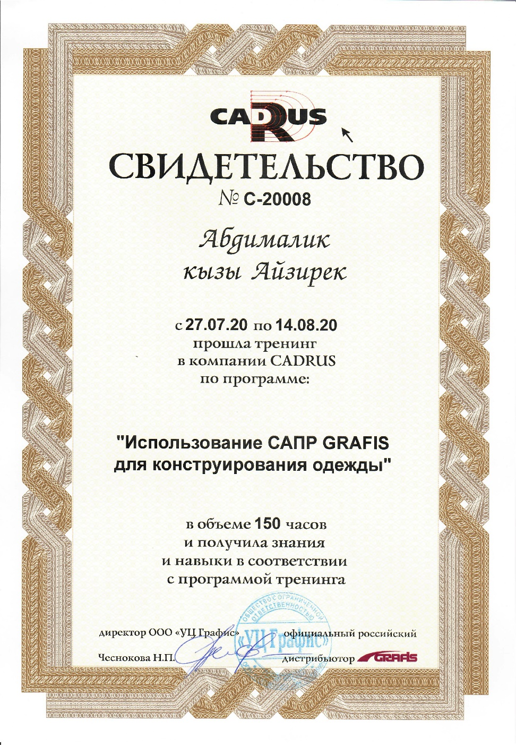
Участница тренинга Абдималик кызы Айзирек, студентка 4 курса КГТУ им. И. Раззакова кафедры «Технология изделий легкой промышленности» получила свидетельство от Компании «Кадрус», которое подтверждает, что она успешно прошла курс конструкторской программы Grafis 12 версии и сдала все необходимые экзамены и практические работы. Данный курс был проведен компанией «Кадрус» при технической поддержке Текстильно-швейной программы (GTEX), реализуемой Международным торговым центром (ITC) и финансируемой Правительством Швейцарии.

Slide 9
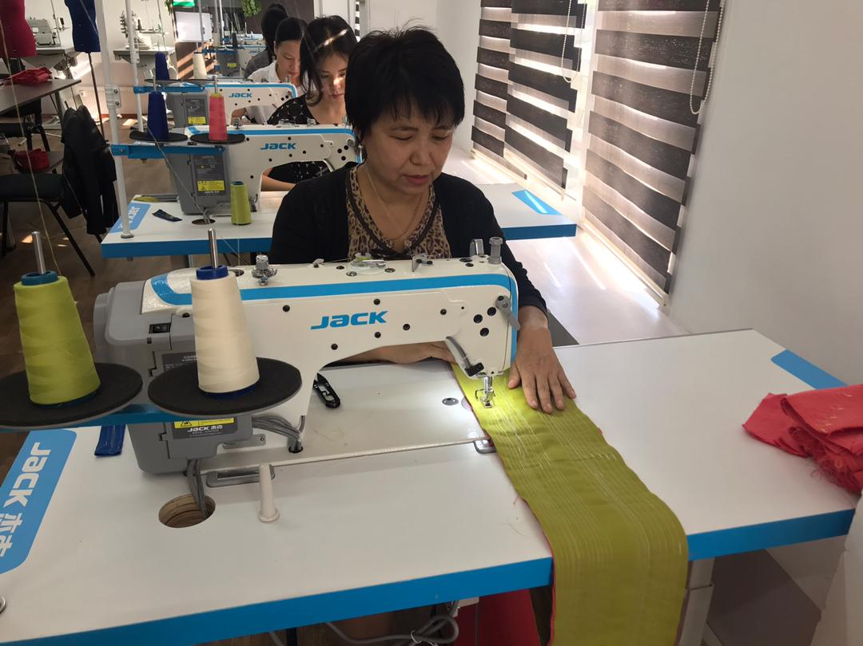
Образовательные услуги в Учебном центре:
Швея – оператор программа курса направлена на решение задачи обеспечению рабочими кадрами отечественных предприятий швейной отрасли.
Цель курса – формирования навыков у швеи скоростного и качественного пошива швейных изделий.
Программой предусмотрено проведение производственной практики как продолжение обучения на швейных предприятиях с целью адаптации обучающихся к реальным производственным условиям. Слушатели курса будут трудоустроены на ведущих предприятиях Кыргызской Республики.

Slide 10
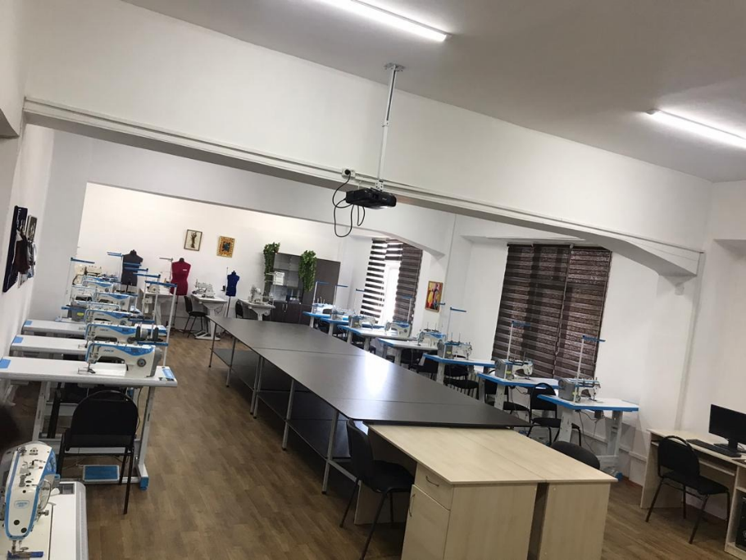
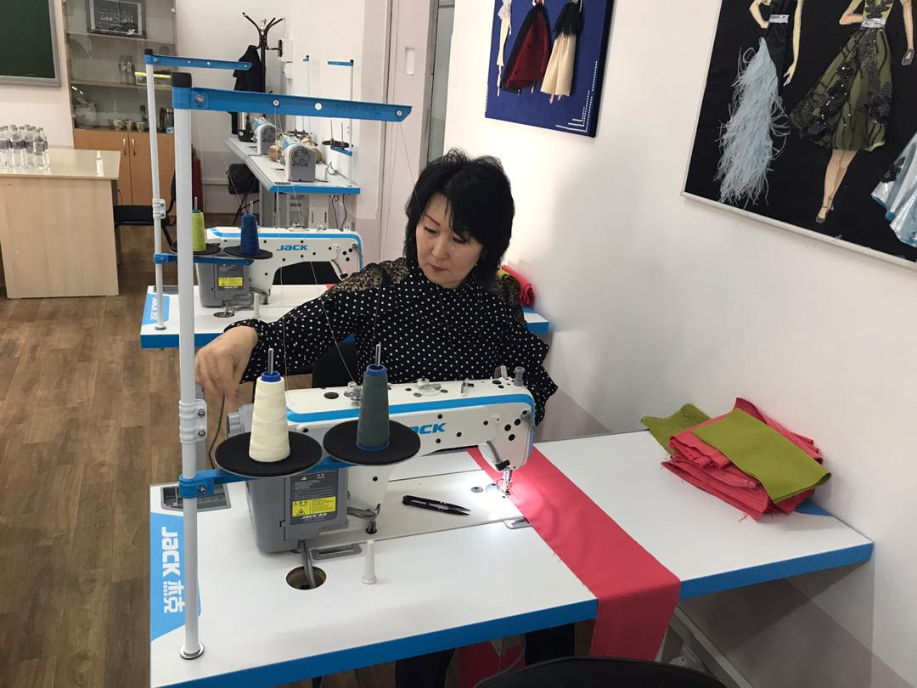
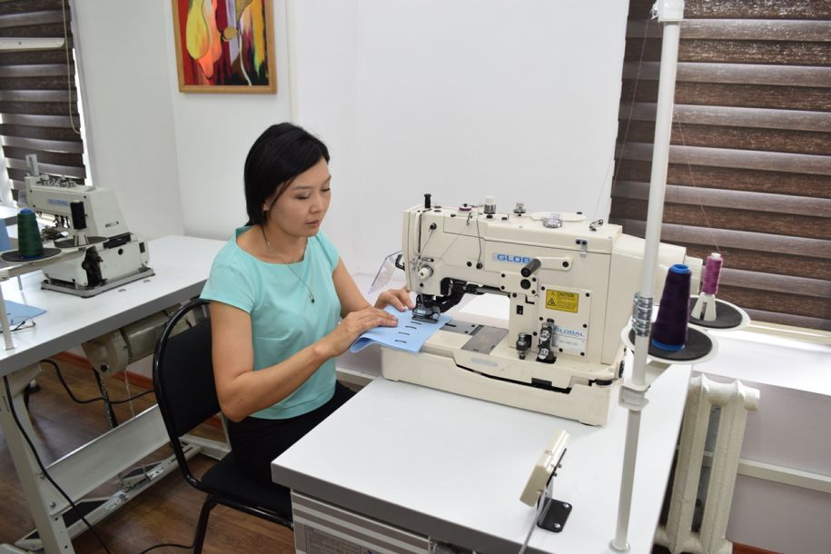
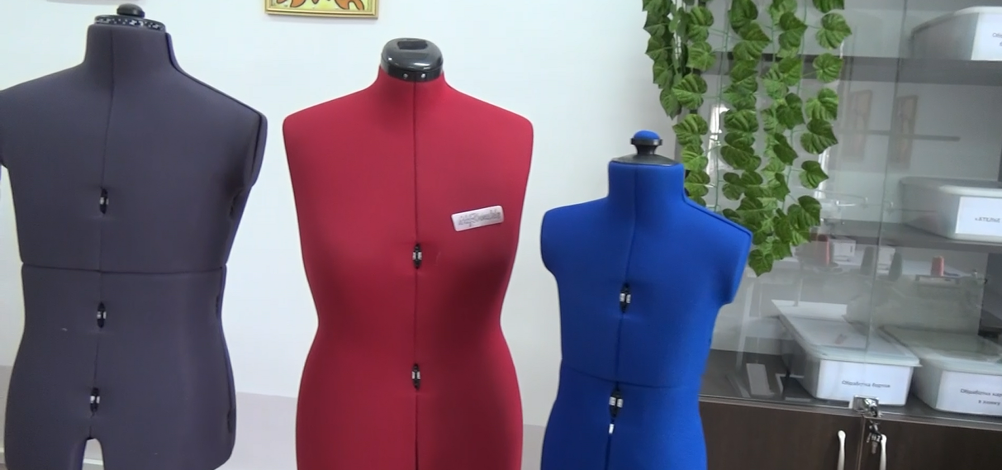
Швейная лаборатория для обучения слушателей по программе «Швея – оператор»
КГТУ:
20 высокоскоростных швейных машин ;
современный утюг с парогенератором;
гладильный стол с вытяжкой.
Международный торговым центр (ITC):
современная петельная машина;
пуговичный полуавтомат;
пятиниточная обметочная машина;
плоскошовная швейная машина;
раздвижные портновские манекены.

Slide 11
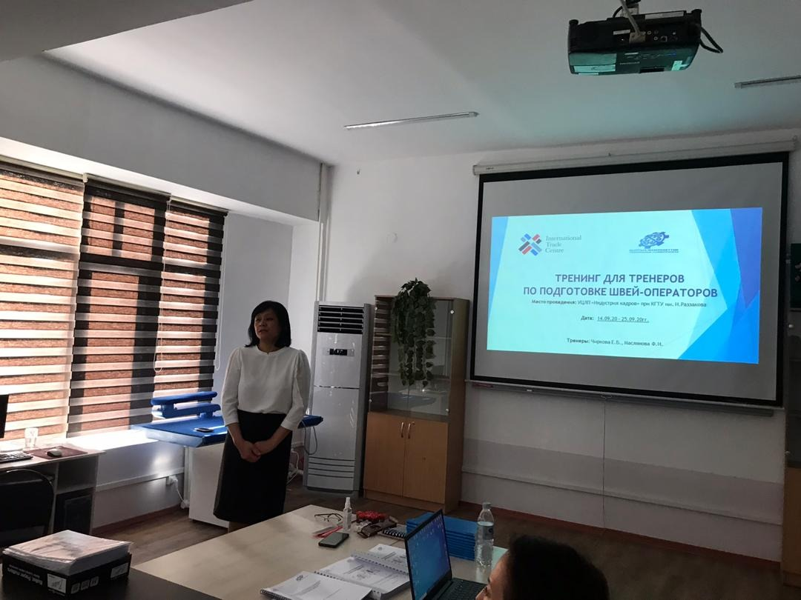
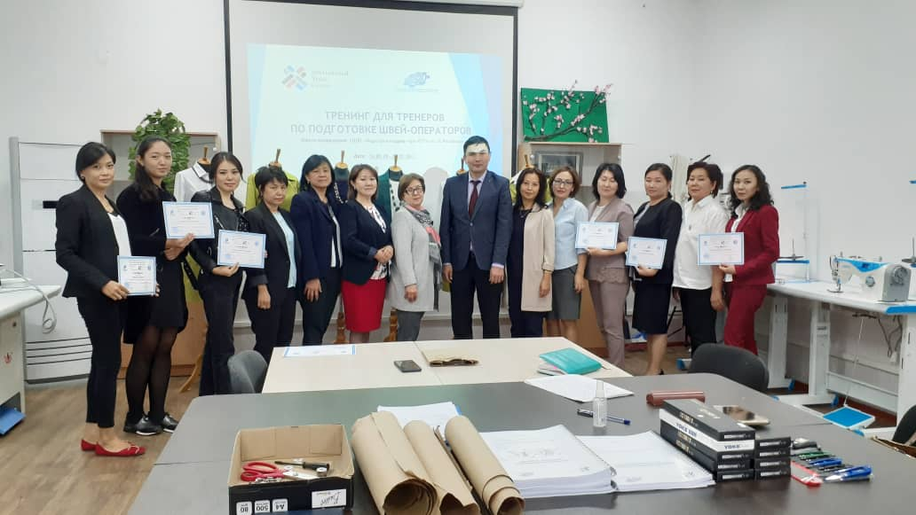
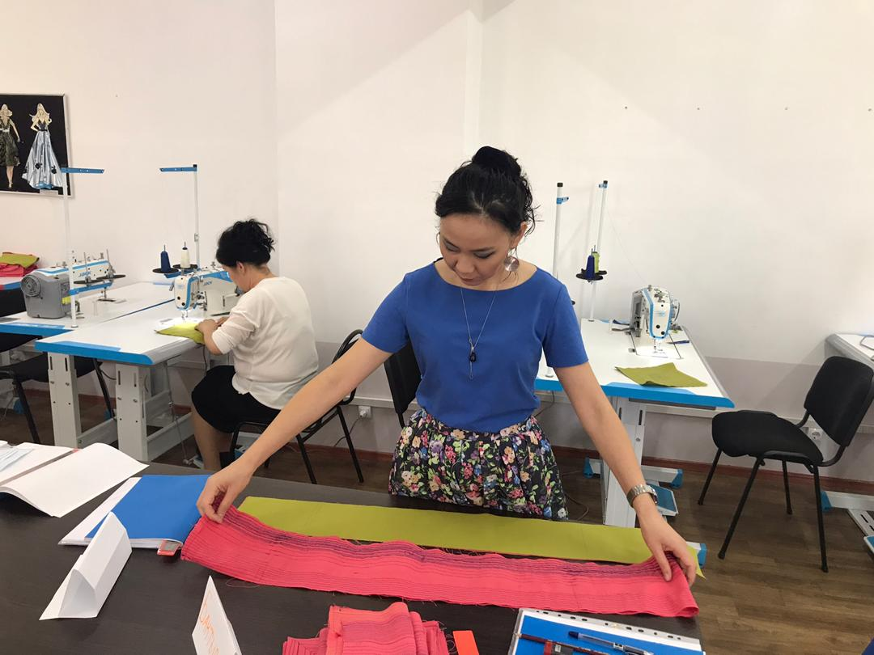
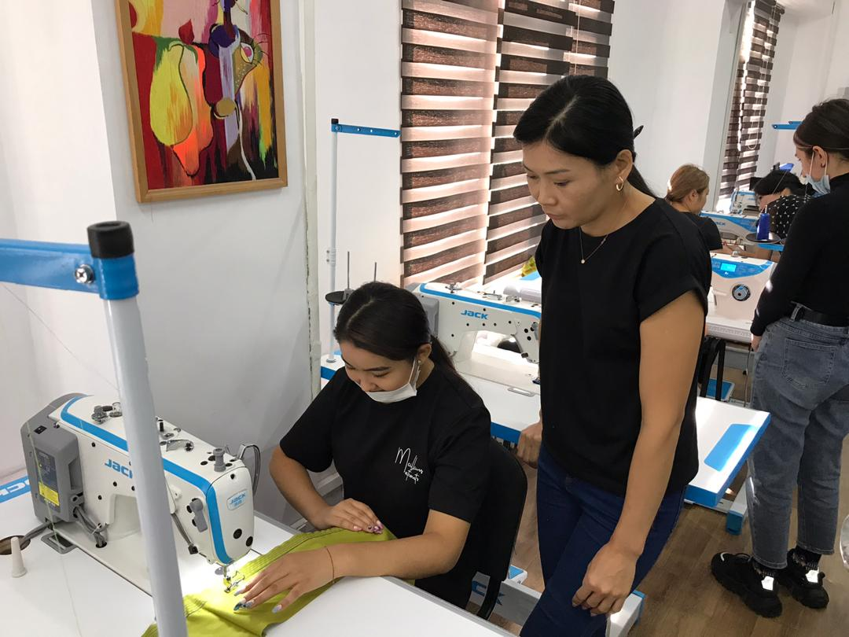
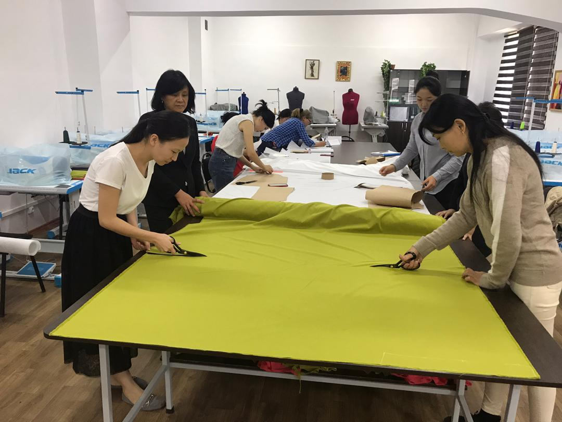
Подготовка тренеров по программе «Швея – оператор»
Тренинг организован в рамках Меморандума между КГТУ и Международным Торговым Центром (ITC) по Глобальной программе в текстильно-швейной области (GTEX) и финансируемой правительством Швейцарии

Slide 12
Прайс лист на образовательные услуги УЦЛП:
Ассортимент программ обучения | Продолжительность обучения (мес.) | Стоимость, (сом)
Швея-оператор | 2 месяца (каждый день по 5ч.) | 5000
Подготовка конструкторов САПР Графис 12 без опыта | 2 месяца (каждый день по 5ч.) | 20 000
Повышение квалификации конструкторов САПР Графис 12 с опытом | 1 месяц | 15 000
Повышение квалификации ППС конструктор САПР Графис 12 | 2 месяц | 8 000
Обучение студентов конструктор САПР Графис 12 | 2 месяца (каждый день по 5ч.) | 10 000
Повышение квалификации по курсу швей-оператор | 2 месяца (каждый день по 5ч.) | 8 000

Slide 13
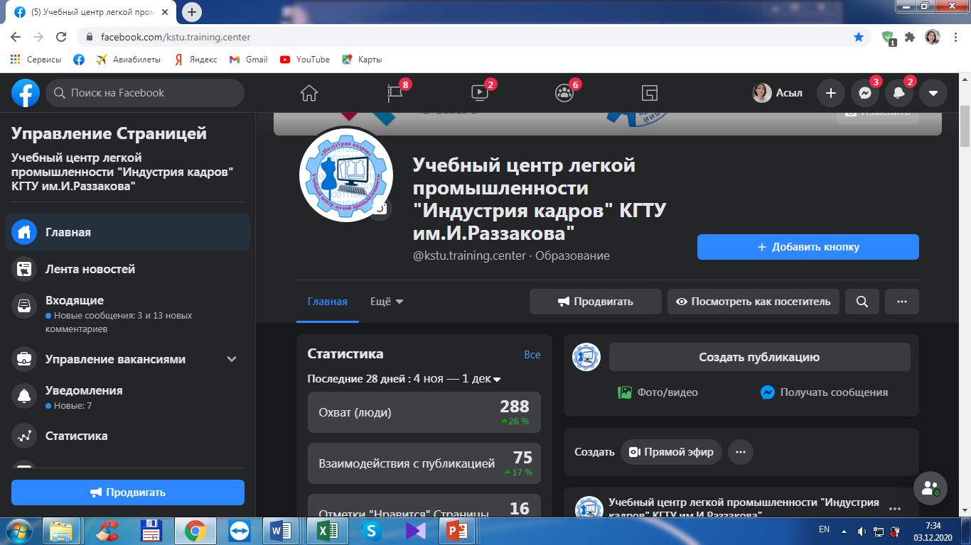
Получить полную информацию об Учебном центре легкой промышленности можно на странице Facebook по следующей ссылке: https://www.facebook.com/kstu.training.center/
Записаться на курсы можно по следующей ссылке:
https://forms.gle/CXWESd1RG5DfiV447

Slide 14
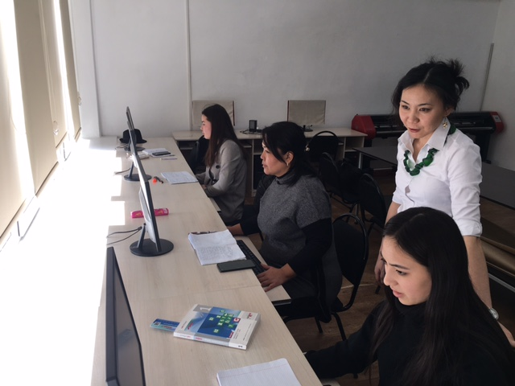
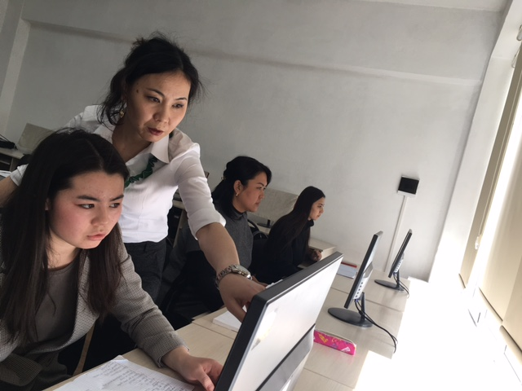
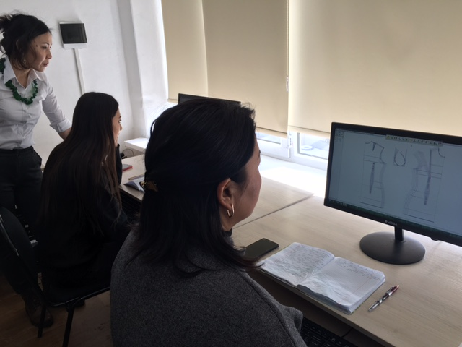
С 11.01.2021г. началось обучение для слушателей по программе «Конструктор – оператор компьютерного проектирования одежды (САПР) ГРАФИС 12». По данной программе для качественного обучения группы слушателей будут комплектоваться от 3 до 5 человек. Продолжительность курса 2 месяца, каждый день по 5 часов, только практические занятие. Начиная со второй недели, слушатели смогут распечатать готовые лекала и изготавливать макеты одежды. В конце обучения слушатели сдают экзамен и после успешной сдачи экзамена получают сертификаты.

Slide 15
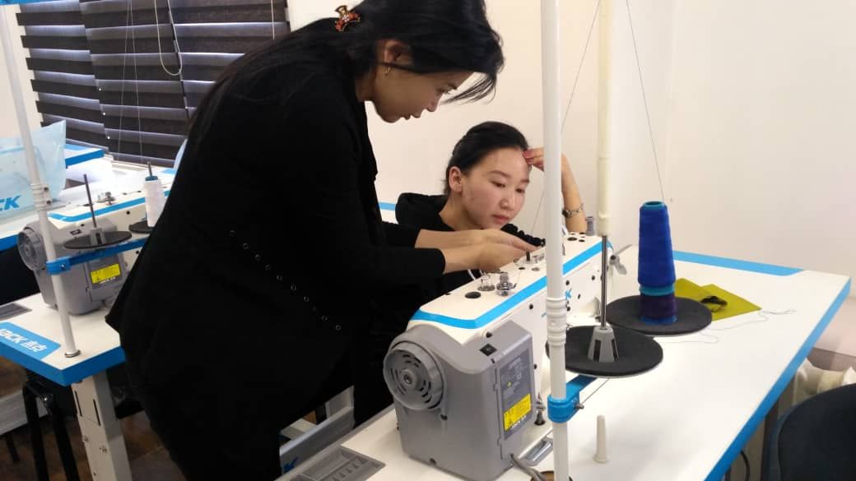
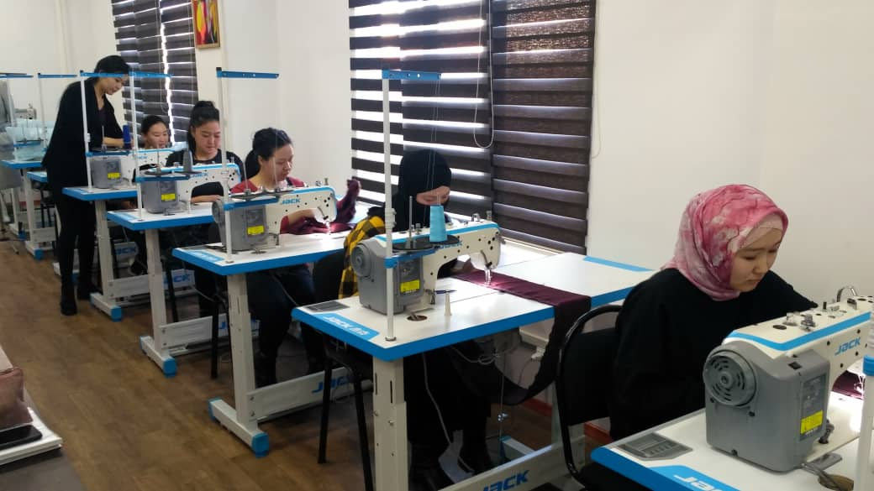
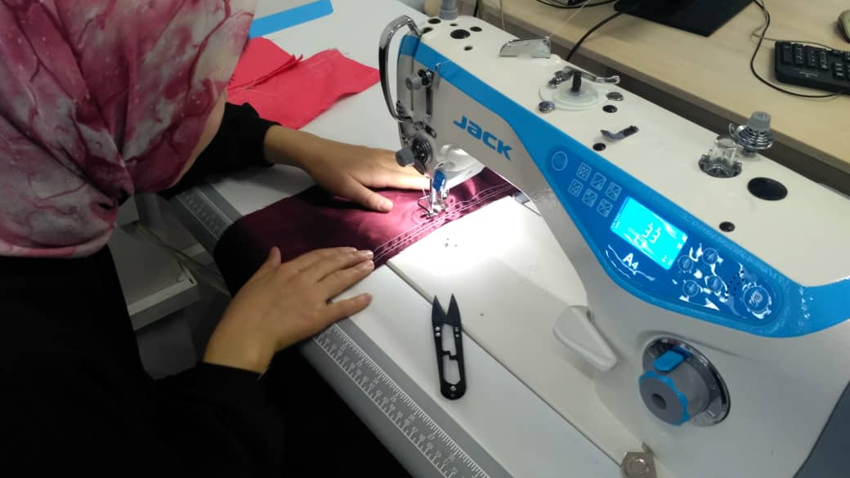
В Учебном центре легкой промышленности с 16. 02.21г. начался курс обучения скоростного шитья «Швея – оператор» в оснащенной швейной лаборатории. Программа курса включает практику на ведущих швейных предприятиях г. Бишкек с целью адаптации обучающихся к реальным производственным условиям. Продолжительность обучения, включая практику, составляет 2 месяца.

